Slide 1
单代号网络案例
项目背景——新款电动自行车研制项目
某自行车制造厂家由于多年来自行车市场的疲软导致企业效益持续下滑，为了改变这一现状，企业领导人决定开拓时常前景较好的电动自行车，由于电动自行车的生产面临许多新的技术，包括电动机的研究与实验、配套电池的研究与实验，该项目计划投资500万元，计划研制时间为2001年1月1日至2001年6月30日。

Slide 2
1.工作分工
项目经理：苏大淼
项目组成员：
假设条件：电动自行车的可行性分析已经完成，并且已经立项。

Slide 3
项目组成员
姓名 | 职务 | 职责
向为刚 | 办公室主任 | 目标与里程碑
邱选华 | 试制组 | 组织机构
戴双 | 技术组 | 工作分解结构
汤铭 | 计划采购组 | 进度计划
白军 | 费用组 | 资源费用管理
苏大淼 | 质量组 | 风险管理与总结

Slide 4
2.目标的确定
明确项目的目标，进行任务描述。
项目的目标可描述为：
  成果：研制在价格、性能等方面能够使用户认可的“新款电动自行车”样车，性能包括一次充电持续时间一周或行驶里程40公里，单车成本控制在1800元内。
  工期要求：时间从2001年1月1日—6月30日。
  成本要求：项目总投资为500万元人民币。

Slide 5
3.里程碑计划
针对项目的目标要求，初步拟订该项目的重大里程碑计划，制作该项目实施的、反映重大里程碑事件关系的里程碑计划图。

Slide 6
项目重大里程碑表
 | 1月 | 2月 | 3月 | 4月 | 5月 | 6月
里程碑事件 | 上中下 | 上中下 | 上中下 | 上中下 | 上中下 | 上中下
方案完成
计划完成
单元完成
总装完成
测试完成

Slide 7
4.组织管理设计
假设该工程由贵公司承担，请为实施该项目设计一个合理的组织管理机构，要求采用项目负责制的管理形式，统筹考虑计划、人力、资源、费用及质量管理等方面的管理问题。

Slide 8
组织管理机构图
总经理
人力
资源部
人力
资源部
经营
计划部
财务部
研发部
采购部
生产部
质量部
市场部
职员
职员
职员
职员
职员
职员
职员
职员
职员
职员
职员
职员
职员
职员
职员
职员
项目经理
项目管理办

Slide 9
项目管理办公室
项目管理办公室
技术
组
计划
管理
经费
管理
质量
组
试制
组
采购
组

Slide 10
5.工作分解结构确定
针对项目的实施要求及重大里程碑事件，对该项目实施的过程进行分解，要求分解后的项目工作数目为15—20个左右，并用工作分解结构图或工作分解结构表进行表达，在工作分解结构图或表中编制工作编码。

Slide 11
工作分解结构图
100电动自行车研制
160PM
110总体方案
120车体
130电动机
140电池
150总装与测试
111总体框架
121车体设计
131电动机研究
141电池研究
151总装
112单元定义
122车体试制
132电动机设计
142电池设计
152测试
121车体实验
133电动机试制
143电池试制
134电动机实验
144电池实验

Slide 12
6.责任分配
为项目的每项工作指派责任人，并制定项目的责任分配。

Slide 13
项目责任分配表
F-负责；C-参与；
J-监督；P-批准
WBS |  | 项目办 | 研发部 | 生产部 | 计划部 | 财务部 | 质量部 | 采购部 | 项目经理 | 电机厂 | 电池厂
主要任务 | 任务名称
110总体方案 | 111总体框架 | C | F |  | C | C | J |  | P
 | 112单元定义 | C | F |  |  |  | J
120车体 | 121车体设计 | C | F | F |  | C |  |  | P
 | 122车体试制 | C | C | F |  |  | J | C
 | 123车体试验 | C | F | C |  |  | J
130电动机 | 131电动机研究 | C | J |  |  |  |  |  | P | F
 | 132电动机设计 | C | J |  |  |  |  |  |  | F
 | 133电动机试制 | C | J |  |  |  | J |  |  | F
 | 134电动机实验 | C | J |  |  |  | J |  |  | F
140电池 | 141电池研究 | C | J |  |  |  |  |  | P |  | F
 | 142电池设计 | C | J |  |  |  |  |  |  |  | F
 | 143电池试制 | C | J |  |  |  | J |  |  |  | F
 | 144电池实验 | C | J |  |  |  | J |  |  |  | F
150总装与测试 | 151总装 | C | C | F |  |  | J |  | P
 | 152测试 | C | F | C |  |  | J
160项目管理 |  | F | C | C | C | C |  |  | P

Slide 14
7.编制项目计划
编制项目的计划，项目计划以网络图或甘特图的形式表示，确定项目的关键工作。

Slide 15
（1）制定项目工作计划表
任务名称 | 工期（天） | 紧前工序 | 搭接关系
100电动自行车
110总体方案
111总体框架 | 10 | ----
112单元定义 | 10 | 111
120车体
121车体设计 | 20 | 112
122车体试制 | 20 | 121
123车体试验 | 10 | 122
130电动机
131电动机研究 | 15 | 112
132电动机设计 | 25 | 131 | ss10
133电动机试制 | 15 | 132
134电动机实验 | 20 | 133
140电池
141电池研究 | 20 | 112
142电池设计 | 10 | 141
143电池试制 | 20 | 142
144电池实验 | 15 | 143
150总装与测试
151总装 | 10 | 134 | fs5
152测试 | 10 | 123，144
160项目管理 | 10 | 151

Slide 16
(2)制定项目网络计划
121/20
122/20
123/10
11/10
112/10
131/15
SS10
132/25
133/15
134/20
FS5
151/10
152/10
141/20
142/10
143/20
144/15

Slide 17
8.制定项目进度计划（图例略）
25
25
25
20
40
40
60
60
70
121/20
122/20
123/10
45
65
65
85
85
95
0
0
25
0
10
10
20
20
35
30
55
55
70
70
90
90
105
105
115
11/10
112/10
131/15
SS10
132/25
133/15
134/20
FS5
151/10
152/10
0
10
10
20
20
35
30
55
55
70
70
90
90
105
105
115
10
10
10
10
20
40
40
50
50
70
70
85
141/20
142/10
143/20
144/15
30
50
50
60
60
80
80
95
0
0
0
0

Slide 18
9.人力与资源使用计划
针对项目的工作分解结构，估计每一工作的工作量及工作时间，制定项目的人力与资源使用计划。

Slide 19
人力与资源计划表
任务名称 | 资源名称 | 工作量（工时） | 资源数量（人） | 工期（天）
100电动自行车
110总体方案
111总体框架 | 工程师 | 1600 | 20 | 10
112单元定义 | 工程师 | 1600 | 20 | 10
120车体
121车体设计 | 工程师 | 1600 | 10 | 20
122车体试制 | 工人 | 3200 | 20 | 20
123车体试验 | 实验人员 | 800 | 10 | 10
130电动机
131电动机研究 | 工程师 | 2400 | 20 | 15
132电动机设计 | 工程师 | 2000 | 10 | 25
133电动机试制 | 工人 | 4800 | 40 | 15
134电动机实验 | 实验人员 | 3200 | 20 | 20
140电池
141电池研究 | 工程师 | 1600 | 10 | 20
142电池设计 | 工程师 | 1600 | 10 | 10
143电池试制 | 工人 | 3200 | 20 | 20
144电池实验 | 实验人员 | 2400 | 20 | 15
150总装与测试
151总装 | 工人 | 1600 | 20 | 10
152测试 | 实验人员 | 1600 | 20 | 10
小计 |  | 33200

Slide 20
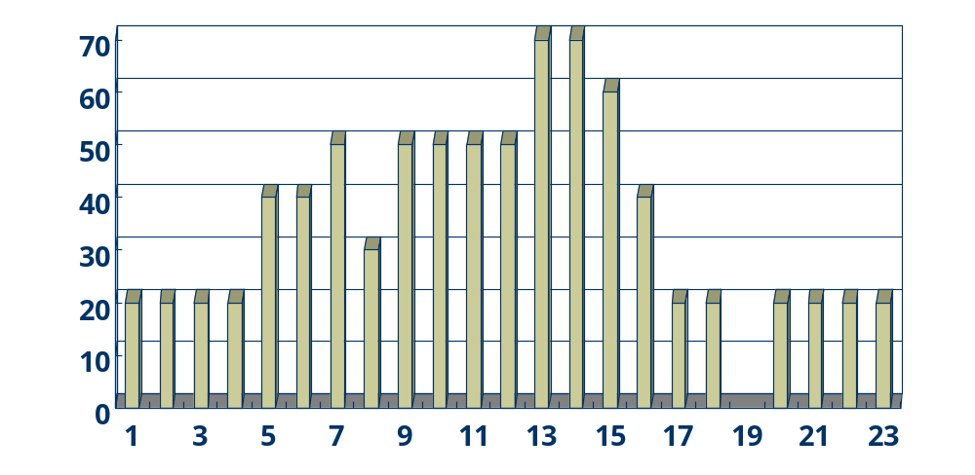
人力资源分布图

Slide 21
10.费用分解
针对项目总投资结合工作分解结构及人力资源使用计划进行项目费用的分解，编制项目的费用分解结构。

Slide 22
费用分解表
工程师 60元/工时；实验人员 40元/工时；工人 20元/工时； 管理费用 360000元
任务名称 | 资源名称 | 工作量（工时） | 资源数量（人） | 工期（天） | 人力费用 | 材料等费用 | 总费用
100电动自行车
110总体方案
111总体框架 | 工程师 | 1600 | 20 | 10 | 96000 | 100000 | 196000
112单元定义 | 工程师 | 1600 | 20 | 10 | 96000 | 0 | 96000
120车体
121车体设计 | 工程师 | 1600 | 10 | 20 | 96000 | 50000 | 146000
122车体试制 | 工人 | 3200 | 20 | 20 | 64000 | 500000 | 564000
123车体试验 | 实验人员 | 800 | 10 | 10 | 32000 | 30000 | 62000
130电动机
131电动机研究 | 工程师 | 2400 | 20 | 15 | 144000 | 500000 | 644000
132电动机设计 | 工程师 | 2000 | 10 | 25 | 120000 | 100000 | 220000
133电动机试制 | 工人 | 4800 | 40 | 15 | 96000 | 450000 | 546000
134电动机实验 | 实验人员 | 3200 | 20 | 20 | 128000 | 200000 | 328000
140电池
141电池研究 | 工程师 | 1600 | 10 | 20 | 96000 | 600000 | 696000
142电池设计 | 工程师 | 1600 | 10 | 10 | 96000 | 50000 | 146000
143电池试制 | 工人 | 3200 | 20 | 20 | 64000 | 200000 | 264000
144电池实验 | 实验人员 | 2400 | 20 | 15 | 96000 | 100000 | 196000
150总装与测试
151总装 | 工人 | 1600 | 20 | 10 | 32000 | 100000 | 132000
152测试 | 实验人员 | 1600 | 20 | 10 | 64000 | 300000 | 364000
小计 |  | 33200 |  |  | 132000 | 3280000 | 4600000

Slide 23
11.成本分析
按照项目执行的周期描述项目的成本曲线和累积成本曲线，并结合项目的执行情况进行项目成本费用的分析，制定项目的进度与费用控制计划。

Slide 24
成本费用分析（1）
—工程预算成本
工程师 60元/工时；实验人员 40元/工时；
工人 20元/工时； 管理费用 360000元
任务名称 | 资源名称 | 工作量（工时） | 资源数量（人） | 工期（天） | 人力费用 | 材料等费用 | 总费用 | 周平均费用
100电动自行车
110总体方案
111总体框架 | 工程师 | 1600 | 20 | 10 | 96000 | 100000 | 196000 | 98000
112单元定义 | 工程师 | 1600 | 20 | 10 | 96000 | 0 | 96000 | 48000
120车体
121车体设计 | 工程师 | 1600 | 10 | 20 | 96000 | 50000 | 146000 | 36500
122车体试制 | 工人 | 3200 | 20 | 20 | 64000 | 500000 | 564000 | 141000
123车体试验 | 实验人员 | 800 | 10 | 10 | 32000 | 30000 | 62000 | 31000
130电动机
131电动机研究 | 工程师 | 2400 | 20 | 15 | 144000 | 500000 | 644000 | 214667
132电动机设计 | 工程师 | 2000 | 10 | 25 | 120000 | 100000 | 220000 | 44000
133电动机试制 | 工人 | 4800 | 40 | 15 | 96000 | 450000 | 546000 | 182000
134电动机实验 | 实验人员 | 3200 | 20 | 20 | 128000 | 200000 | 328000 | 82000
140电池
141电池研究 | 工程师 | 1600 | 10 | 20 | 96000 | 600000 | 696000 | 174000
142电池设计 | 工程师 | 1600 | 10 | 10 | 96000 | 50000 | 146000 | 73000
143电池试制 | 工人 | 3200 | 20 | 20 | 64000 | 200000 | 264000 | 66000
144电池实验 | 实验人员 | 2400 | 20 | 15 | 96000 | 100000 | 196000 | 65333
150总装与测试
151总装 | 工人 | 1600 | 20 | 10 | 32000 | 100000 | 132000 | 66000
152测试 | 实验人员 | 1600 | 20 | 10 | 64000 | 300000 | 364000 | 182000
小计 |  | 33200 |  |  | 132000 | 3280000 | 4600000

Slide 25
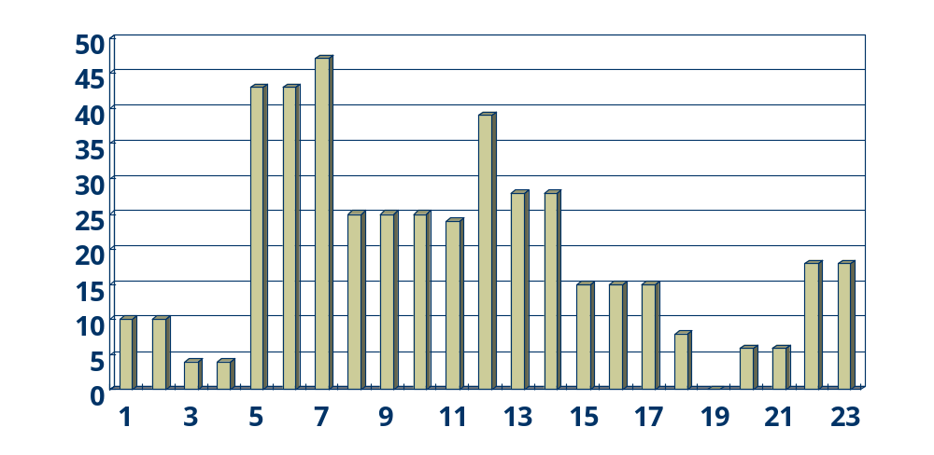
成本费用分析（2）
—工程预算成本（单位：万元）

Slide 26
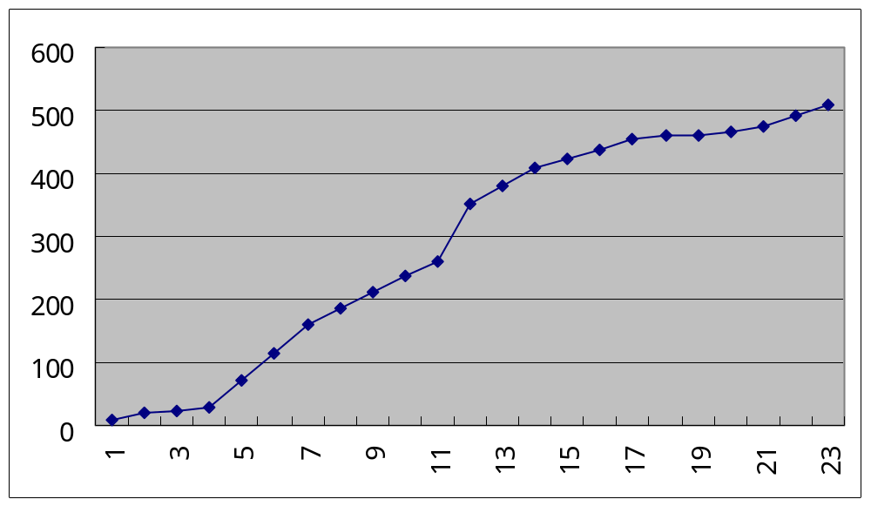
成本费用分析（3）
—成本积累曲线（单位：万元）

Slide 27
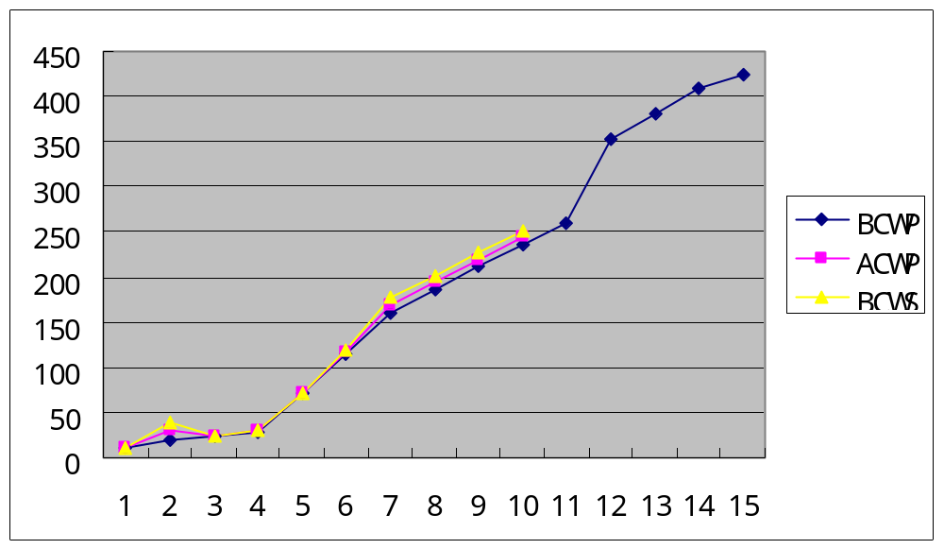
成本费用分析（4）—进行到第10周时的净值分析
从上图可以看出：BCWP>ACWP>BCWS,故第10周时项目的进展情况为：节支、提前完成计划任务。

Slide 28
12.风险分析
分析项目实施过程中可能遇到的实施风险，并提出应对计划。

Slide 29
13.风险管理
项目风险包括：
  技术风险：核心技术开发难度大、车体设计适应性、电池的性能指标能否达到要求、新技术方案是否合理等存在着风险，设计缺陷，后备措施不足。
  费用风险：费用分配合理性、单车成本的控制、项目总成本的有效控制、外协成本的控制。
  时间风险：工时估计、活动安排、外协进度、进度控制。

Slide 30
13.风险管理（续1）
  人力风险：选人不当、关键人离开、个性差异、团队意识、技术观念差异。
  管理风险：外协厂家的选择问题、核心技术的控制问题及产权保护、机制不适应、决策失误、过程控制不严、合同管理不当、采购控制。
针对以上风险的应对措施：回避、减少、接受、转移、预防。
风险管理的过程：风险识别、量化、评价风险处置。

Slide 31
14.项目状态分析与项目进展报告
描述项目的进度管理过程，怎样报告项目进展状态。

Slide 32
项目状态分析与项目进展报告
—状态概括
项目进度是否符合计划？
最终交付期限？
最终成本估算？
与其他高层计划冲突的事件
  生产率
  交付
  合作伙伴及其他

Slide 33
15.项目进度控制
项目进度控制原理与方法
项目的进度控制主要是，实时对上述9个时间参数和关键路线的控制。
进度控制的概念
按照不同管理层次，对进度控制的要求分为三类：A.项目进度总控制，即项目经理等高层次管理部门对项目里程碑事件的总控制。B.项目主进度控制，主要是项目部门对项目每一主要事件的进度控制。在多级项目中，这些时间可能就是各个分项目。通过控制项目主进度使其按计划进行，就能保证总进度的如期完成。C.项目详细进度控制，主要是各作业部门对各具体作出进度计划的控制。这是进度控制的基础，只有详细进度得到较强的控制，才能保证进度按计划进行，最终保证项目总进度，使项目目标得以顺利实现。

Slide 34
2.进度控制的依据
（1）项目进度计划
（2）进展报告。进展报告反映了项目执行的详细信息，包括项目进展、趋势预测、预算情况、困难和危机等。
（3）变更请求。变更请求可以是正式的，也可以是非正式的，包括口头的、书面的、直接的、间接的、计划内的、计划外的等。变更请求可以对进度安排提出要求。

Slide 35
3.进度控制的方法和工具
（1）进度变更控制系统。进度变更控制系统描述了项目进度变更的过程，它包括文件文书工作、处理过程和改进措施。进度变更控制应该与整个系统的变更控制相协调。
（2）进展度量。进度控制的一项主要工作是判断进度是否发生了变化，比如在非关键路上的延迟可能不影响项目的进展情况，然而关键工作的延迟势必会导致整个进度的变更。
（3）计划补充。很少有项目的执行能够完全按照原有计划执行，补充计划就是为了反映由于各种情况的变更导致的计划变更。
（4）项目管理软件。
（5）可视化图表。

Slide 36
4.进度控制的结果
1）项目时间表的更新
2）补救行动
3）经验教训

